Slide 1
Hyperledger Fabric
Workshop de infraestrutura
Módulo 03 – Orderer Services
Richard Marques
rseberin@br.ibm.com

Slide 2
Agenda
Orderer Service
Configurando o Canal
Criando a Rede
Laboratório 3

Slide 3
Orderer Service

Slide 4
Orderer Service
É o componente da solução responsável por organizar todas as transações endossadas em blocos e enviar para os Peers adicionarem ao Ledger
Esse processo é chamado Consenso, e a implementação do Hyperledger Fabric é a “Deterministic”
Outras implementações de blockchain, como Etherium usam mecanismo de consenso diferente como “probabilistic”
Notes:
No Hyperledger Fabric existe uma separação clara do processamento, endosso e ordenação da transação. Cada parte é feita por um componente específico:
Endorsement Peer
Commitment Peer
Ordering Setrvice

Slide 5
Orderer nodes e configuração de canal
Além do papel de ordenar as transações, organiza-las em blocos e fazer o broadcast para os peers, o orderer node possui outras atribuições:
Mantém uma lista de todas as organizações que são permitidas a criarem canais (chamada de consórcio)
Esta lista só pode ser mantida / atualizada / gerenciada pelo administrador do nó de orderer

Slide 6
Fluxo de transação: Fase 1 – Proposta de Transação
Uma aplicação cliente envia uma proposta de transação para um ou mais Peers da rede.
A Transação é processada (ainda como simulação) sem alterar o ledger, e seu resultado é validado pelos Peers que tem a função de fazer o endosso
A transação endossada é devolvida a aplicação cliente e ela envia essa transação para o sistema de ordenação

Slide 7
Fluxo de transação: Fase 2 – Ordena e empacota
Nesta etapa o sistema de ordenação recebe a transação endossada da aplicação cliente que esta propondo a transação e ordena ela com as demais por ordem de chegada, até atingir o limite que cabe em um bloco.

Slide 8
Fluxo de transação: Fase 3 – Validação e commit
Atingido o limite de transações por bloco o sistema de ordenação cria um bloco com esse conjunto de transações e envia a todos os Peers associados ao canal para que seja atualizado o ledger

Slide 9
Implementações de Ordering Services
Hyperledger Fabric é baseado em modularidade, e inclusive para ordering servisse você pode escolher qual implementação plugar na sua solução:
Solo
Kafka
Raft

Slide 10
Ordering Service: Solo
Fácil instalação, configuração simplificada, porém com algumas limitações
Instância única (não tem tolerância a falha, é sim um ponto único de falha)
Indicado para ambiente de desenvolvimento, ou POC (provas de conceito), mas não deve ser considerada para produção

Slide 11
Ordering Service: Kafka
Usa o conceito de “Leader” e “Follower”, onde uma instância é eleita como leader e as demais seguem ela para buscar por atualizações. As mensagens recebidas pelo líder são replicadas para os seguidores.
Cada instância do Kafka não conhece as demais da rede, ela usa um componente externo chamado Zookeeper que mantém essa relação entre todos os membros.
Alguns clientes consideram o Kafka complexo para configurar e manter.

Slide 12
Ordering Service: Raft
Usa o mesmo conceito do Kafka de “Leader” e “Followers”.
Um ponto de diferença entre eles é que a lidença no Raft pode ser feita por canal. Ou seja cada canal da rede pode usar uma instância diferente do Raft como líder.
Neste caso, uma mesma instância de Raft pode ser líder para um canal de seguidor para outro.
Foi introduzido na versão 1.4.1 do Hyperldger Fabric, e na versão 1.4.3 se tornou o mecanismo de ordenação padrão do produto.
Notes:
Explicar que apesar deste ser agora o mecanismo padrão o laboratório será realizado com Kaka por que o Itau já usa Kafka em larga escala (tendo já expertise em manter esse tipo de ambiente).
Na prática a instalação e configuração do Raft tende a ser mais fácil.

Slide 13
Configurando Canal

Slide 14
Arquivo de Configuração: configtx.yaml
O arquivo de configuração possui propriedades importantes que precisam ser consideradas:
Versão: Todos os elementos de configuração possui uma versão associada
Permissão: Toda a configuração tem uma política associada que governa quem pode e quem não pode alterar aquela configuração
Hierarquia: O grupo de configurações principais (root / raiz) contém subgrupos e cada grupo da hierarquia contém valores e políticas. Essas políticas podem ser herdadas dos níveis mais altos (raiz) para as demais.
Notes:
Explicar que a configuração da Rede / Canal é feita por executar um comando a partir de um arquivo de configuração, este arquivo de configuração terá todos os atributos e permissões necessárias para governar o canal.

Slide 15
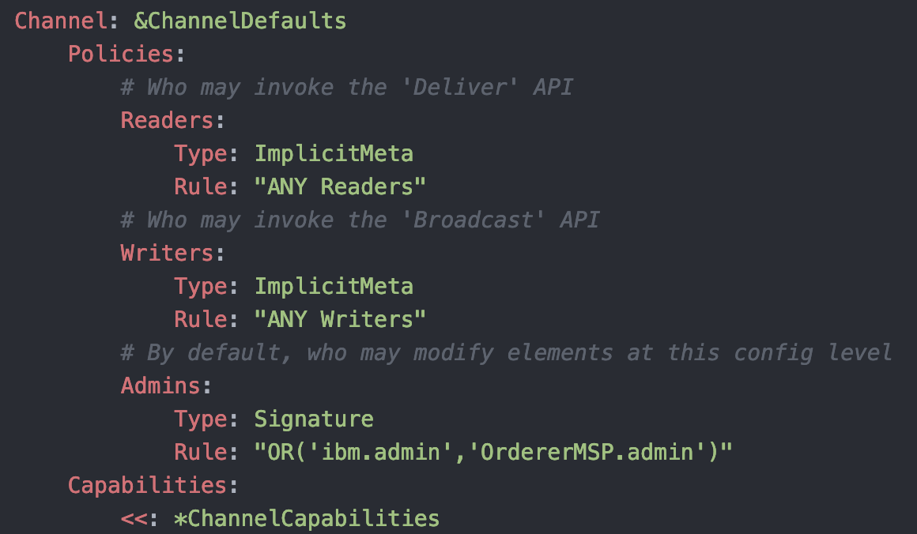
Exemplo de configuração de canal: configtx.yaml
Notes:
Explicar que todos os componentes da solução são considerados atores, e precisam ser identificados, todos eles tem certificados (chaves públicas e privadas) individuais.
O Hyperledger Fabric é modular e permite plugar mecanismos customizados de identidade, porém a solução já prove uma implementação que gerencia a identidade de todos os atores.

Slide 16
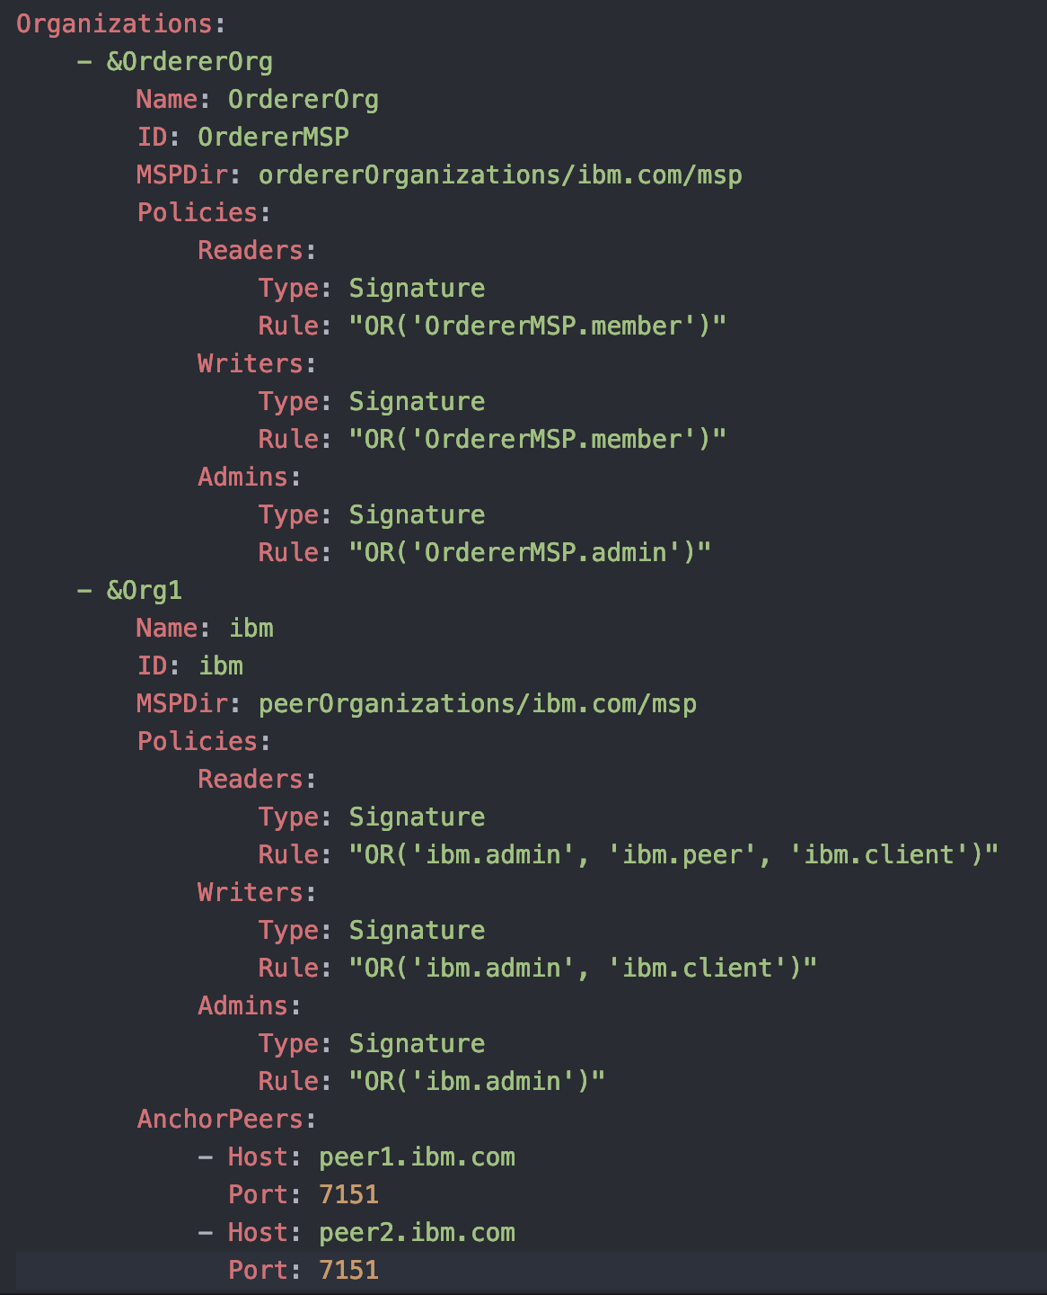
Exemplo de configuração de organização

Slide 17
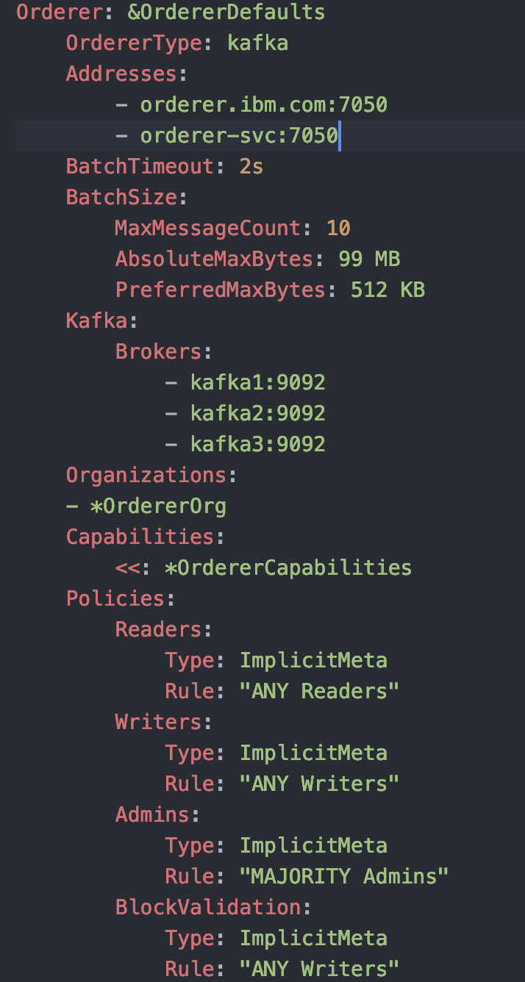
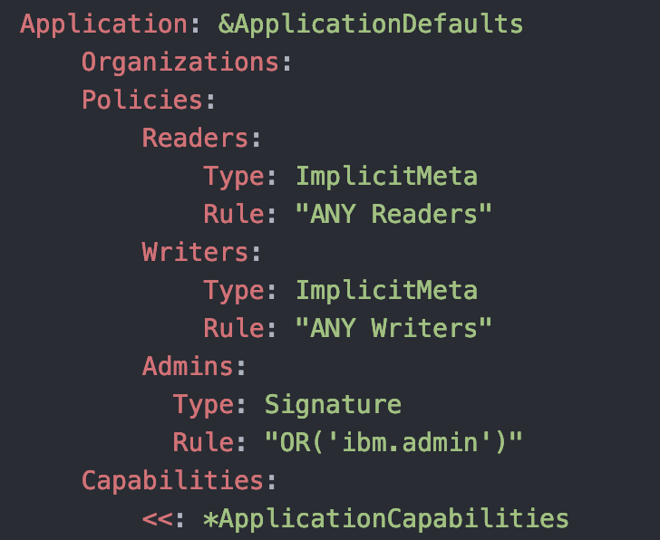
Configuração de Orderer e Application

Slide 18
Criando a rede / canal

Slide 19
O que preciso para criar a rede?
Genesis Block
É o Bloco inicial da rede / canal que possui todas as configurações sobre permissões, consenso, consórcio, etc
Gerando a transação para criação do canal
Definição inicial do Canal
Lista dos Peers âncora
Lista dos Peers escolhidos como âncoras para ajudar na replicação do Ledger
Notes:
Bloco Zero ou genesis é o incio = configuração

Slide 20
Criando o Genesis Block
Existe um utilitário de linha de comando chamado “configtxgen” para geração do genesis block.
Ele deve ser usado combinado com o arquivo de configuração “configtx.yaml”
configtxgen -profile ModeKafkaOrderer -channelID ibm-system-channel -outputBlock genesis.block

Slide 21
Criando a transação de criação do canal
O mesmo utilitário usado para o genesis block “configtxgen”, será usado para a geração da transação que cria o canal
Ele deve ser usado combinado com o arquivo de configuração “configtx.yaml”
configtxgen -profile ModeKafkaChannel -outputCreateChannelTx channel.tx -channelID meu-canal

Slide 22
Gerando a lista dos Peers âncoras
O mesmo utilitário usado para o genesis block “configtxgen”, será usado para a geração da lista dos Peers âncoras
Ele deve ser usado combinado com o arquivo de configuração “configtx.yaml”
$DIRATUAL/bin/configtxgen -profile ModeKafkaChannel -outputAnchorPeersUpdate ibmanchors.tx -channelID meu-canal -asOrg ibm

Slide 23
Laboratório 03

Slide 24
Laboratório 3
Configurar a rede / Network para o Blockchain
Configurar o Consensus para nosso primeiro canal
Criar o Genesis block
Gerar a transação para criação do Canal
Gerar a lista de Peers âncora
Criar 3 instâncias de Ordering baseado em Kafka

